Slide 1
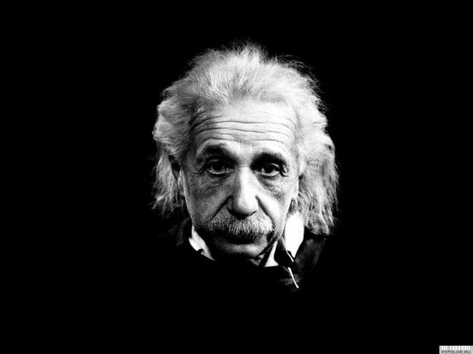
Альберт Енштейн

Slide 2
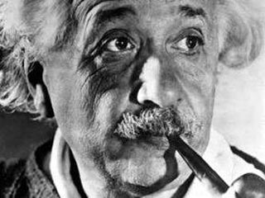
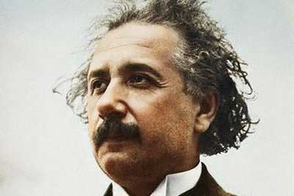
Альбе́рт Ейнште́йн- (*1879, Ульм,Німеччина — † 1955, Прінстон,США).
Один з найвизначніших фізиків XX століття. Лауреат Нобелівської премії 1921 року.
Альберт Ейнштейн народився 14 березня 1879 року в німецькому місті Ульм в єврейській родині. Мешкав у Швейцарії (з 1893),Німеччині (з 1914) і США (з1933). Створив спеціальну (1905) і загальну (1907–1916) теорії відносності; відкрив закон взаємозв'язку маси і енергії.Автор основоположних праць з квантової теорії: ввів поняття фотона, встановив закони фотоефекту, основний закон фотохімії (закон Ейнштейна), передбачив (1916) вимушене випромінювання. Розвинув статистичну теорію броунівського руху, заклавши основи теорії флуктуацій, створив квантову статистику Бозе—Ейнштейна. З 1933 року р. працював над проблемами космології і єдиної теорії поля.

Slide 3
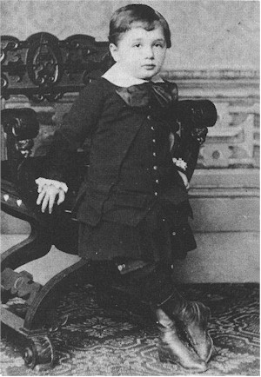
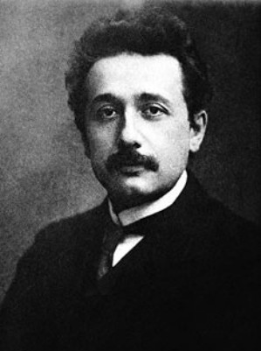
Будучи дитям нерелігійних батьків, Альберт Ейнштейн відвідував католицьку початкову школу в Мюнхені і до 12-ти років був досить глибоко віруючим підлітком, хоча і не розмежовував християнське й іудейське віровчення. Однак, читання науково-популярних книг незабаром зробило його вільнодумцем і назавжди породило в ньому недовіру до авторитетів.Хлопчик зростав замкнутим і нетовариським і не демонстрував яких-небудь значних успіхів в школі. Поширеною є думка, що в дитинстві Альберт Ейнштейн був не здібний до навчання. Як докази наводяться низькі показники, які він демонстрував у школі, а також той факт, що майбутній геній вельми пізно почав ходити і говорити. Проте така точка зору заперечується багатьма дослідниками біографії Альберта Ейнштейна. Дійсно, вчителі критикували Ейнштейна за повільність і погану успішність, проте пояснення низької успішності і труднощам в навчанні Ейнштейна слід шукати не в лінощі або поганих здібностях учня, а в елементарній скромності, несприйнятті застарілих педагогічних методів, що застосовувалися в німецьких школах кінця XIX-початку XX століть, можливій дислексії або специфічній структурі мозку Ейнштейна.

Slide 4
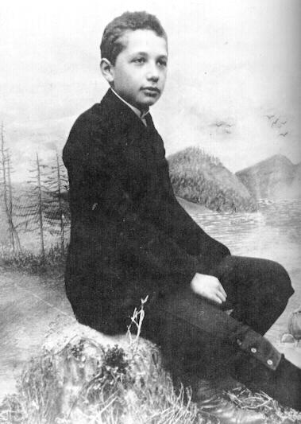
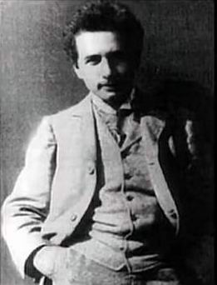
У Аарау Альберт Ейнштейн присвячував свій вільний час вивченню електромагнітної теорії Максвелпа. У вересні 1896 р. він вельми успішно здав все, за винятком екзамену з французької мови, випускні іспити в кантональній школі Аарау і отримав атестат, а в жовтні 1896 року був прийнятий у Вище технічне училище (так званий Політехнікум; нім. eidgenössische Technische Hochschule) в Цюріху на педагогічний факультет. Тут він познайомився зі своєю майбутньою дружиною, сербською студенткою факультету медицини Мільовою Маріч. У цьому ж році Ейнштейн відмовився від свого громадянства і став апатридом. Щоб отримати швейцарське громадянство, йому потрібно було сплатити 1000 швейцарських франків, проте тяжке матеріальне положення його сім'ї не дозволило йому зробити це під час навчання.

Slide 5
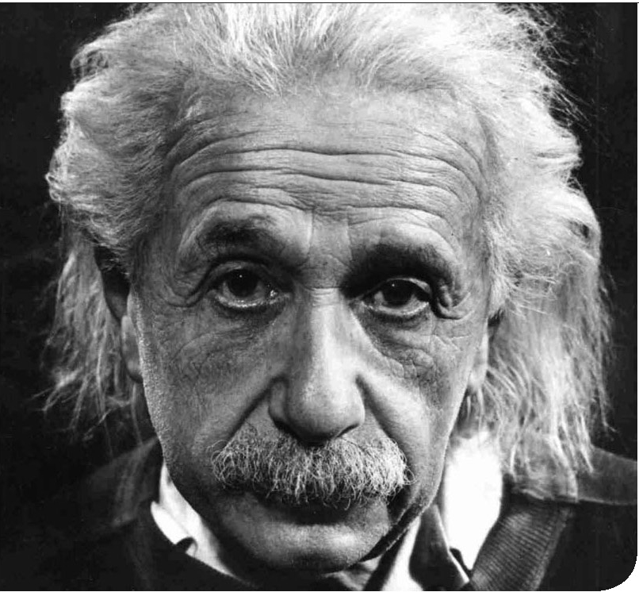
У 1900 Ейнштейн закінчив Політехнікум, отримавши диплом викладача математики і фізики. Хоча його успішність не була зразковою, проте він серйозно зацікавився цілим рядом наук, у тому числі геологією, біологією, історією культури, літературознавством, політичною економією. Хоча в наступному, 1901 року Ейнштейн отримав і громадянство Швейцарії, але аж до весни 1902 не міг знайти постійне місце роботи, лише підробляв, замінюючи вчителя у Вінтерурі. У армію він покликаний не був через плоскостопість і розширення вен. Унаслідок відсутності заробітку Альберт Ейнштейн буквально голодував, не приймаючи їжу по декілька днів поспіль. Згодом це стало причиною хвороби печінки, що нагадувала про себе до кінця життя.

Slide 6
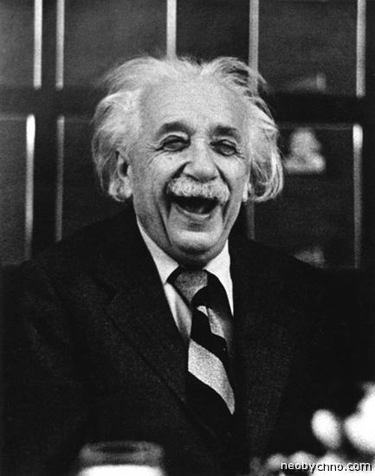
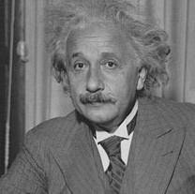
Не зважаючи на проблеми, що переслідували його в 1900–1902 рр., Ейнштейн знаходив час для подальшого вивчення фізики. У 1901 р. берлінські «Аннали фізики» опублікували його першу статтю «Наслідки з явища капілярності» (Folgerungen aus den Capillaritatserscheinungen), присвячену аналізу сил притягання між атомами рідин, проведеному на основі вивчення капілярного ефекту.На деякий час Ейнштейнові удалось влаштуватися вчителем математики і фізики в Шафхаузені, в пансіонаті для іноземців, що поступали у вищі навчальні заклади Швейцарії. Один з друзів Ейнштейна, математик Марсель Гроссман, що був одночасно і батьком одного з його учнів, рекомендував Ейнштейна на посаду експерта третього класу у федеральне Бюро патентування винаходів з окладом 3500 франків в рік. Великий фізик працював в Бюро патентів Швейцарії з липня 1902 по жовтень 1909, займаючись переважно патентуванням винаходів, пов'язаних з електромагнетизмом. З 1903 він був постійним працівником Бюро. Характер роботи дозволяв Ейнштейнові присвячувати вільний час дослідженням в області теоретичної фізики.

Slide 7
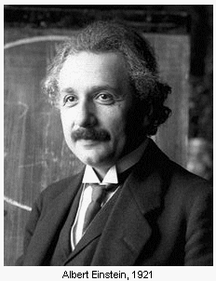
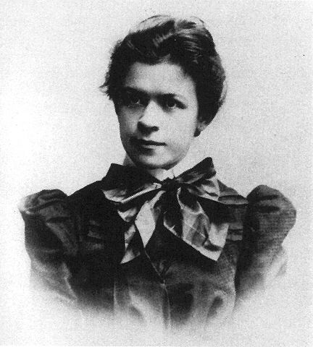
1903 Ейнштейн одружився на двадцятисемирічній Мільові Маріч. Вплив Мільови Маріч, дипломованого математика, на праці її чоловіка до нашого часу залишається нерозв'язаним питанням. Проте, їх шлюб був швидше інтелектуальним союзом, і сам Альберт Ейнштейн називав свою дружину «творінням, рівним мені, настільки сильним і незалежним, як і я». Між Ейнштейном і Маріч завжди існувала певна6 січня відстань, оскільки великий учений часто мав потребу проводити час наодинці для здійснення своїх досліджень. Цікаво, що радянський фізик Абрам Федорович Йоффе, особисто знайомий з Ейштейном, назвав останнього в некролозі Ейнштейном-Марічем, і цей факт часто наводиться як доказ спільності наукової діяльності видатного фізика і його дружини. Проте, висловлюються припущення, що Йоффе додав до прізвища Ейнштейна прізвище його дружини лише тому, що вважав це традицією, прийнятою в Швейцарії.

Slide 8
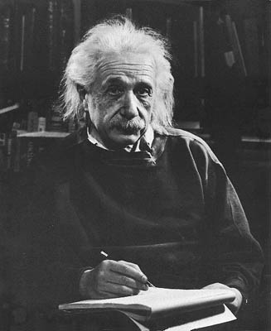
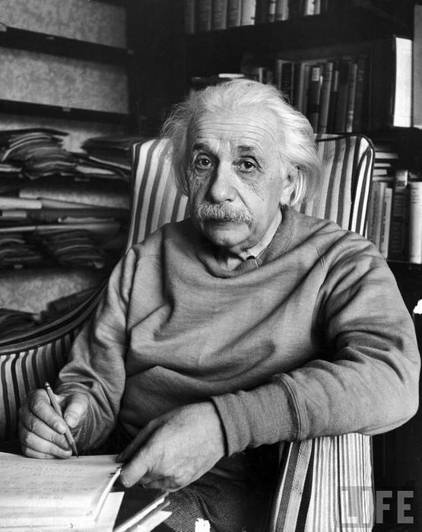
1904 року «Аннали фізики» отримали від Альберта Ейнштейна низку статей, присвячених вивченню питань статистичної механіки й молекулярної фізики. Вони були опубліковані 1905 року, відкривши так званий «Рік чудес» (лат. annus Mirabilis), коли чотири статті Ейнштейна зробили революцію в теоретичній фізиці, поклавши початок теорії відносності, у якій Ейнштейн замінив розгляд частинок розглядом подій і перевернув уявлення про фотоефект і броунівський рух. Фізичне співтовариство в цілому погоджується з тим, що три з цих робіт заслуговували на Нобелівську премію, яка врешті-решт дісталася Ейнштейнові лише за роботу з фотоефекту — досить дивний факт, коли врахувати, що вчений відомий саме завдяки теорії відносності. Це можна пояснити відсутністю наочного експериментального підтвердження спеціальної теорії відносності, через що тогочасне наукове товариство її сприймало неоднозначно. Наприклад такі вчені як Дж. Томпсон та Г. Лоренц ще довго виступали з критикою СТВ. Тому для консенсусу було визнано доцільним нагородити Ейнштейна премію за пояснення явища фотоефекту, наукова цінність якого була беззаперечною вже тоді. На той час Ейнштейну не вдалося узгодити положення СТВ з квантовою механікою.

Slide 9
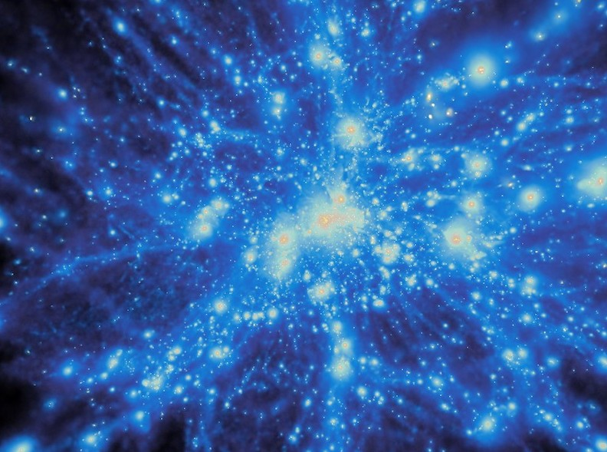
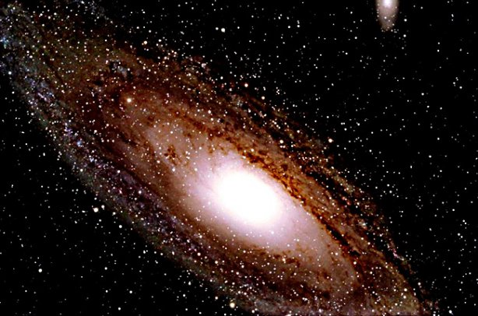
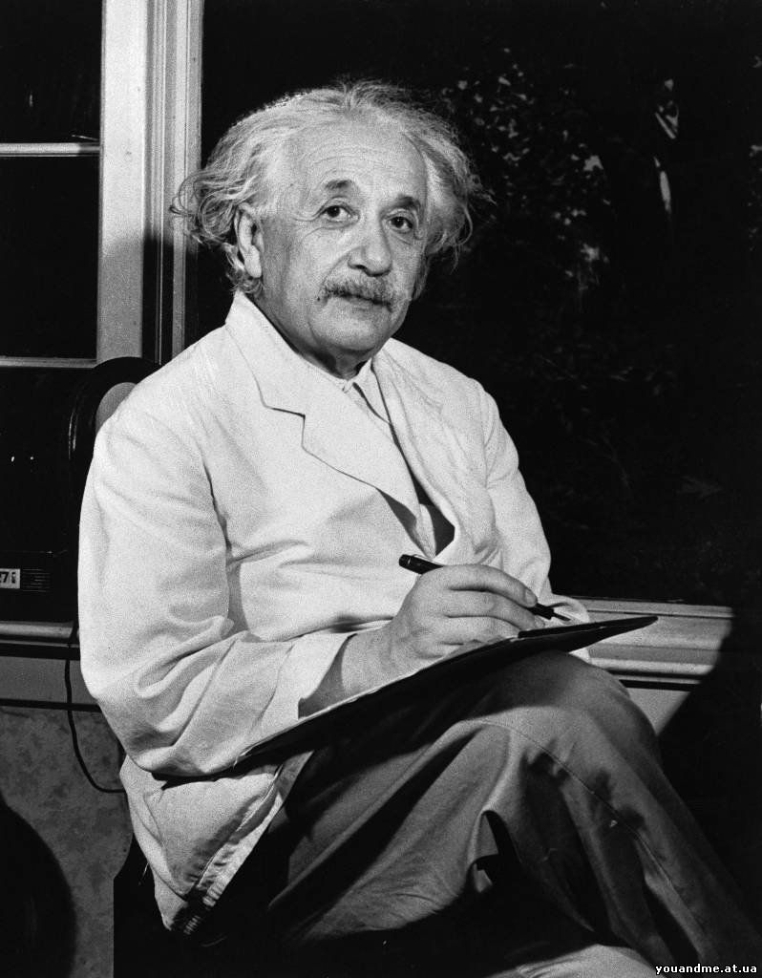
Опублікована в 1915 році загальна теорія відносності розширила область застосування постулатів спеціальної теорії відносності на неінерційні системи відліку, включивши в себе також теорію гравітації. Загальна теорія відносності ґрунтується на принципі еквівалентності й розглядає викривлення в просторі-часі. Теорія відкрила шлях до побудови теорії Всесвіту — космології.

Slide 10
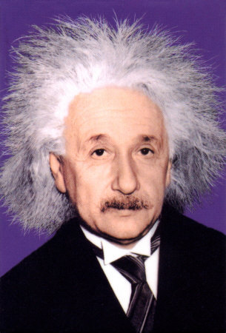
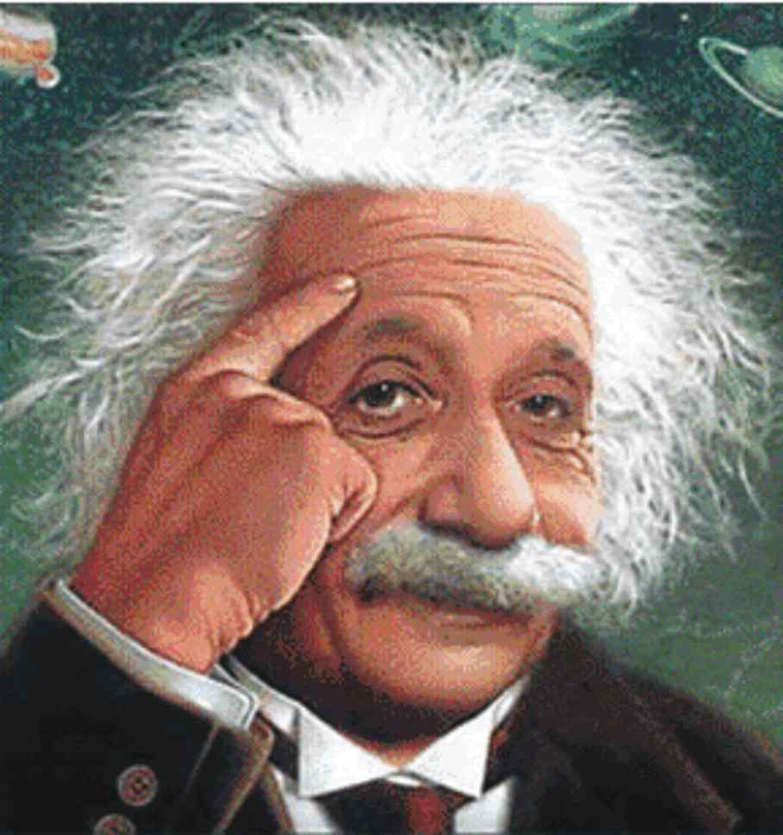
У 1924 молодий індійський фізик Шатьєндранат Бозе в короткому листі звернувся до Ейнштейна з проханням допомогти в публікації статті, в якій висував припущення про те, що кванти світла суттєво нерозрізнимі, а, отже, підкоряються іншій статистиці, ніж класичні частинки. Ейнштейн прийшов до висновку, що цю ж статистику можна використовувати також щодо атомів і молекул. У 1925 Ейнштейн опублікував статтю німецькою, в якій викладав модель Бозе, застосовну до систем тотожних часток з цілим спіном, званих бозонами.На підставі даної квантової статистики, відомої нині як статистика Бозе-Ейнштейна, двоє фізиків ще в середині 20-их років теоретично обґрунтували існування принципово нового агрегатного стану речовини —конденсату Бозе-Ейнштейна.

Slide 11
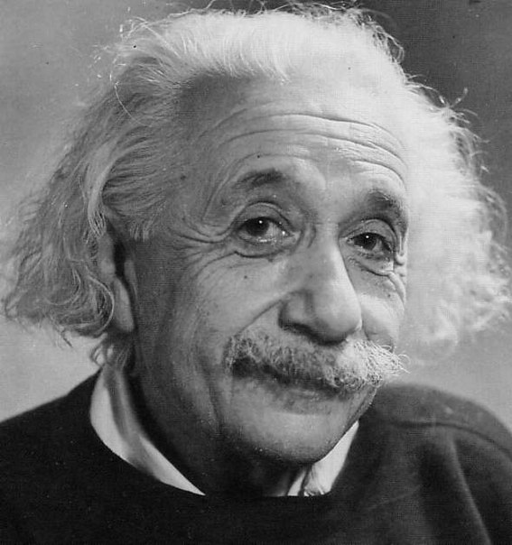
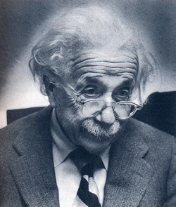
Суть «конденсату» Бозе—Ейнштейна полягає в переході великого числа часток ідеального бозе-газу в стан з нульовим імпульсом при температурах, що наближаються до абсолютного нуля, коли довжина хвилі де Бройля теплового руху часток і середня відстань між цими частками зводяться до одного порядку. Починаючи з 1995, коли перший подібний конденсат був отриманий в університеті Колорадо, учені експериментально підтвердили можливість існування конденсатів Бозе—Ейнштейна для систем із водню, літію, натрію,рубідію і гелію. Автентичні начерки даної теорії, виконані Ейнштейном, були виявлені в бібліотеці Лейденського університету в серпні 2005.Займаючись розробкою статистики Бозе-Ейнштейна, Альберт Ейнштейн одночасно сприяв Ервіну Шредінгеру в розробці теорії, яка пояснювала властивості хвиль де Бройля з позицій класичної механіки, що відповідало статистиці Больцмана. В той же час, Ейнштейн вважав, що дослідження в даному напрямі поєднання класичної і квантової моделей ідеального газу менш перспективні, ніж подальший розвиток статистики Бозе—Ейнштейна, тому відмовився від співавторства.

Slide 12
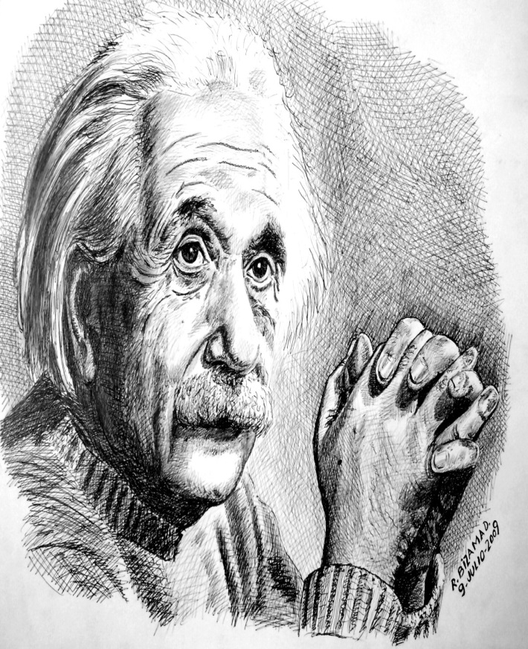
У міру наростання економічної кризи у Веймарській Німеччині посилювалася політична нестабільність, що сприяла посиленню антисемітських інаціоналістичних настроїв. В результаті, посилилося і цькування одного з найбільших учених сучасності з боку антисемітських і консервативних кругів, званих самим Ейнштейном «Компанією теорії антивідносності ltd». Після приходу до влади нацистів у 1933 фізик покинув Німеччину назавжди, виїхавши в Сполучені Штати Америки. Незабаром на знак протесту проти злочинів фашизму він відмовився від німецького громадянства і членства в Прусській і Баварській Академіях наук.Після переїзду в США Альберт Ейнштейн отримав посаду професора фізики у недавно створеному інституті фундаментальних досліджень в Прінстоні, штат Нью-Джерсі. У Прінстоні він продовжував роботу над дослідженням проблем космології і створенням єдиної теорії поля, покликаною об'єднати теорію гравітації та електромагнетизм.

Slide 13
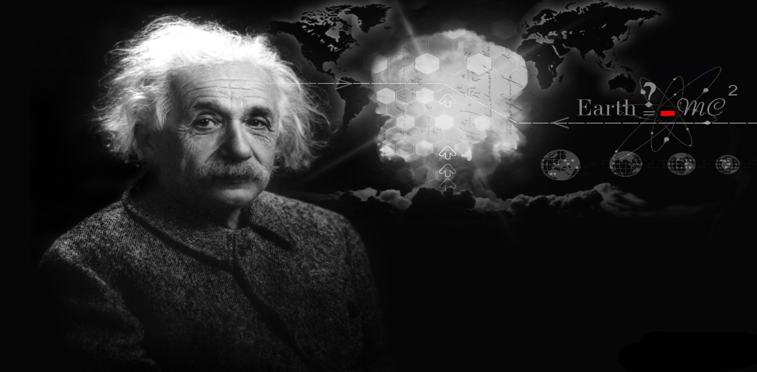
У США Ейнштейн миттєво перетворився на одну з найвідоміших і шанованих людей країни, отримавши репутацію геніального ученого в історії, а також уособлення образу «розсіяного професора» і інтелектуальних можливостей людини взагалі. Щодня він отримував безліч листів всілякого вмісту. Будучи дослідником природи зі світовим ім'ям, він залишався доступним, скромним, невимогливим і привітною людиною.Фізик, що перевернув уявлення людства про Всесвіт, Альберт Ейнштейн помер18 квітня 1955 о 1 годині 25 хв. в Прінстоні від аневризми аорти. Не сприймаючи жодних форм культу особи, він заборонив пишне поховання з гучними церемоніями, для чого побажав, щоб місце і час поховання не розголошувалися.19 квітня 1955 без широкого розголосу відбулися похорони великого ученого, на яких були присутніми всього 12 найближчих друзів. Його прах був спалений в крематорії Юїнг-Симтері, а попіл розвіяний за вітром.

Slide 14
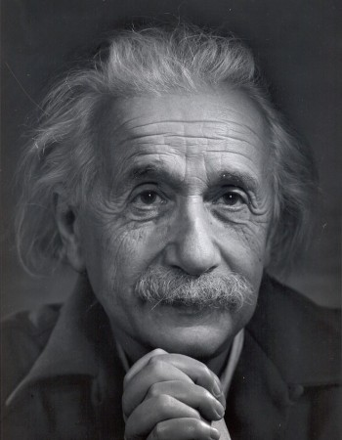
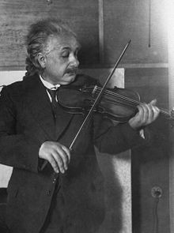
У архівах Нобелівського комітету збереглося близько 60 номінацій Ейнштейна у зв'язку з формулюванням теорії відносності, проте премія була присуджена лише в результаті номінації шведського фізика Карла Вільгельма Озеєна, у зв'язку з поясненням фотоелектричного ефекту. Озеєн особливо підкреслював, що цього разу він номінує Ейнштейна не у зв'язку з теорією, яка представлялася спірною членам Нобелівського комітету, а у зв'язку з поясненням природного явища, поза сумнівом спостережуваного в експерименті. В результаті цієї номінації Ейнштейн отримав премію за 1921 р. заднім числом одночасно з Нільсом Бором восени 1922 р.

Slide 15
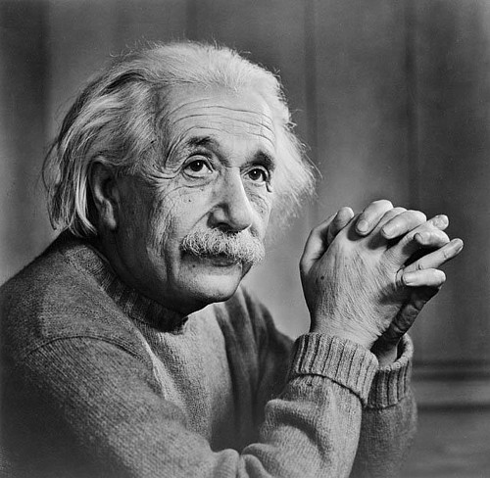
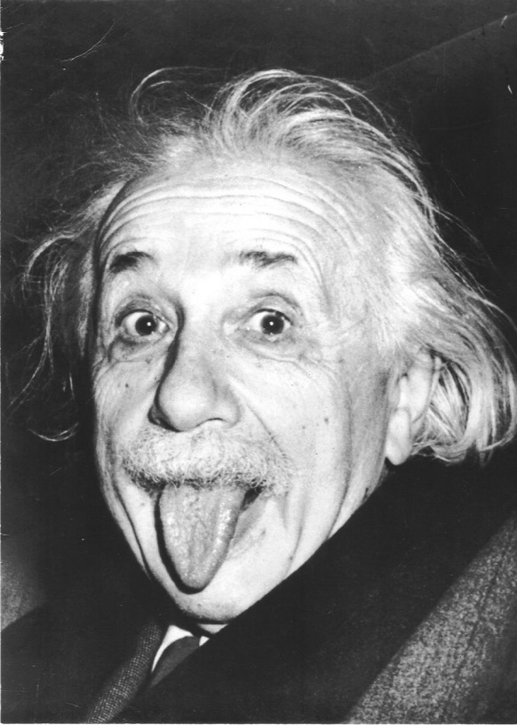
Ейнштейн був також закордонним членом Наукового товариства імені Шевченка, документи про його обрання підписав Кирило Студинський.
Посмертно Альберт Ейнштейн був нагороджений цілим рядом відзнак:
-У 1992 він був названий № 10 в підготовленому Майклом Хартом списку найвпливовіших осіб в історії.
-У 1999 журнал «Тайм» назвав Ейнштейна «Особистістю століття».
-У 1999 Gallup Poll навів Ейнштейна під № 4 в списку найшанованіших у XX столітті людей.
-2005 рік був оголошений ЮНЕСКО роком фізики з нагоди століття «року чудес», що увінчався відкриттям спеціальної теорії відносності Ейнштейном.

Slide 16
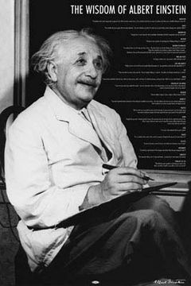
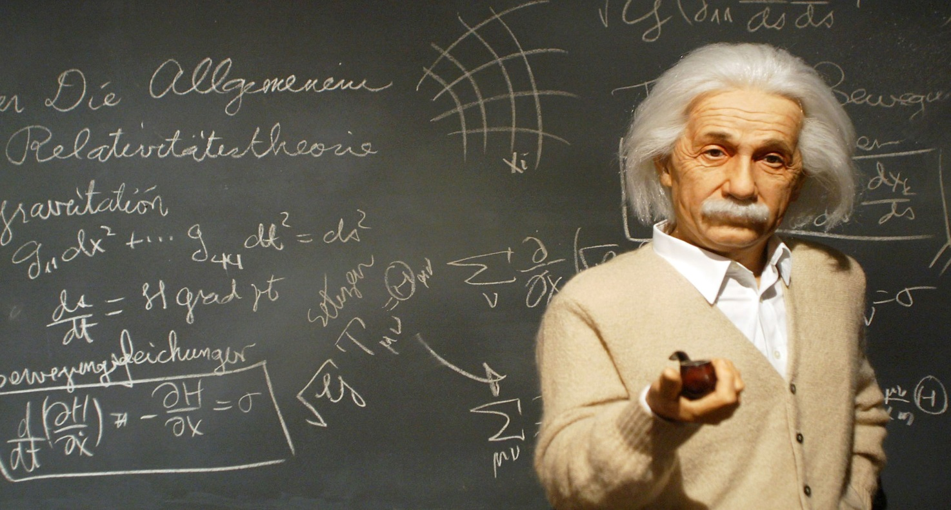
На честь Ейнштейна названі:
Ейнштейн — одиниця енергії, вживана у фотохімії
Хімічний елемент ейнштейній (№ 99 в періодичної системи елементів Менделєєва)
Астероїд 2001 Ейнштейн
Кратер на Місяці
Квазар Хрест Ейнштейна
Міжнародна Золота медаль ЮНЕСКО імені Альберта Ейнштейна
Медаль Альберта Ейнштейна
Премія Альберта Ейнштейна, що присуджується Світовою Культурною Радою
Коледж медицини ім. Альберта Ейнштейна при університеті Йешива
Центр медицини ім. Альберта Ейнштейна в Філадельфії
Будинок-музей Альберта Ейнштейна на Крамгассі Берн
Супутник-обсерваторія «Ейнштейн»
численні вулиці багатьох міст світу
«кільця Ейнштейна»

